Slide 1
CAPÍTULO 2
Transformações e Projeções
Geométricas

Slide 2
Transformações geométricas são operações que podem ser utilizadas visando a alteração de algumas características como posição, orientação, forma ou tamanho do objeto a ser desenhado.
2.1 MATRIZES EM COMPUTAÇÃO GRÁFICA
Todas as transformações geométricas podem ser representadas na forma de equações.
O problema é que manipulações de objetos gráficos normalmente envolvem muitas operações de aritmética simples. As matrizes são muito usadas nessas manipulações porque são mais fáceis de usar e entender do que as equações algébricas, o que explica por que programadores e engenheiros as usam extensivamente.

Slide 3
Devido ao padrão de coordenadas usualmente adotado para representação de pontos no plano (x,y) e no espaço tridimensional (x,y,z), pode ser conveniente manipular
esses pontos em matrizes quadradas de 2×2 ou 3×3 elementos. Através de matrizes e de sua multiplicação, podemos representar todas as transformações lineares 2D e 3D. Várias transformações podem ser combinadas resultando em uma única matriz denominada matriz de transformação.

Slide 4

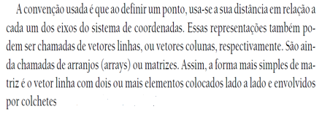
2.2 PONTOS, VETORES E MATRIZES
Nos espaços bidimensionais ou nos objetos planos, duas
coordenadas caracterizam um ponto. Para objetos tridimensionais ou pontos no espaço, três coordenadas são necessárias para definir seu posicionamento.
Vetores linha e vetores colunas

Slide 5
2.3 Aritmética de Vetores e Matrizes
Soma e multiplicação de matrizes
Matriz transposta
Multiplicação por um escalar
Produto escalar de dois vetores
Produto vetorial de dois vetores

Slide 6
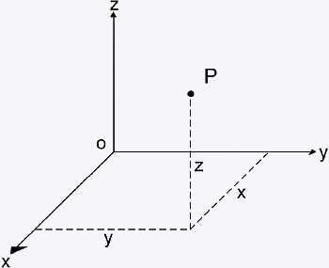
2.4 Sistemas de Coordenadas
Sistemas de coordenadas cartesianas

Slide 7
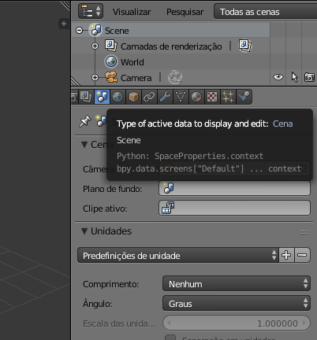
Um determinado sistema de coordenadas é denominado de Sistema de Referência se for um sistema de coordenadas cartesianas para alguma finalidade específica.
Ao definirmos um sistema de coordenadas de referência, devemos especificar dois aspectos principais: a unidade de referência básica e os limites extremos dos valores
aceitos para descrever os objetos.
Alguns sistemas recebem uma denominação especial :
Sistema de Referência do Universo (SRU)
Sistema de Referência do Objeto (SRO)
Sistema de Referência Normalizado (SRN)
Sistema de Referência do Dispositivo (SRD)

Slide 8
Sistema de Referência do Universo (SRU)
É chamado de coordenadas do universo, ou do mundo, o sistema de referência utilizado para descrever os objetos em termos das coordenadas utilizadas pelo usuário em determinada aplicação.
Sendo assim, cada tipo de aplicação especifica o seu universo
de trabalho próprio, por exemplo, para sistemas de CAD de arquitetura, o universo poderá ser em metros ou centímetros; e para um CAD de mecânica de precisão, o universo provavelmente estará em milímetros ou nanômetros.
Em outros casos, o melhor sistema nem mesmo é cartesiano, para localizações de aviação (por exemplo nos sistemas de radar) coordenadas polares são mais indicadas.
Cada um destes sistemas tem seus limites extremos (coordenadas mínimas e máximas do universo).

Slide 9
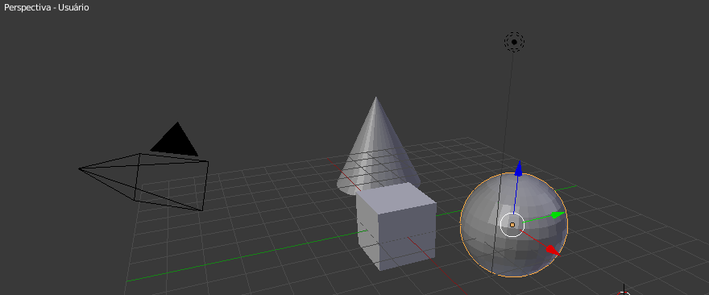
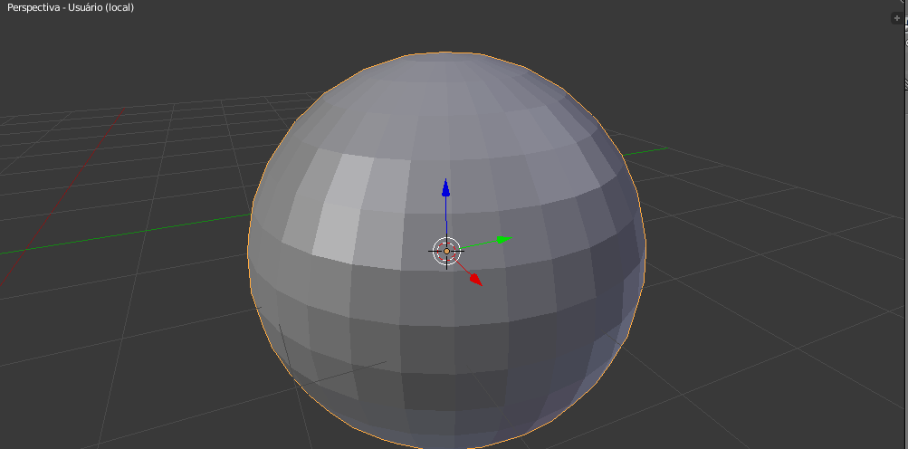
Global
SRU
Local
SRO
Você pode alternar entre as visualizações Global e Local selecionando a opção a partir do menu Visualizar ou utilizando o atalho Tecl. Num. “/”

Slide 10
Sistema de Referência do Objeto (SRO)
Neste sistema de referência fazemos com que cada objeto seja um miniuniverso individual, ou seja, cada objeto tem suas particularidades descritas em função de seu sistema,
muitas vezes coincidindo o centro do sistema de coordenadas com o seu centro de gravidade.
Na modelagem de sólidos, este centro é conhecido como pivô
Sistema de Referência Normalizado (SRN)
Esse sistema trabalha com as coordenadas normalizadas, isso é com valores entre 0 e 1.
O Sistema de Referência Normalizado serve como um sistema de referência intermediário entre o SRU e o SRD. Sua principal aplicação é tornar a geração das imagens independente do dispositivo, pois as coordenadas do universo são convertidas
para um sistema de coordenadas padrão normalizado.

Slide 11
Sistema de Referência do Dispositivo (SRD)
Utiliza coordenadas que podem ser fornecidas diretamente para um dado dispositivo de saída específico. Por exemplo, em um vídeo esses valores podem ser o número máximo de pixels que podem ser acesos (640×480, 800×600 etc.) ou podem indicar
a resolução especificada em determinada configuração do sistema operacional, por exemplo 800×600×TrueColor(32bits) para vídeos ou, no caso de um scanner, a resolução máxima estabelecida ou de captura. Assim, nos hardwares, o sistema
de coordenadas depende geralmente da resolução possível e da configuração definida pelo usuário entre um conjunto de configurações possíveis.

Slide 12
2.5 TRANSFORMAÇÕES GEOMÉTRICAS
Geométricas significa que as transformações são aplicadas em sua geometria, ou seja, em seus vértices, sem alterar a sua topologia (organização das arestas e faces).
A possibilidade de submeter um objeto a diversas transformações é importante em diversas aplicações da computação gráfica .
Mudar a posição do objeto -> Translação.
Mudar a dimensão do objeto -> Escalamento
Mudar a orientação do objeto -> Rotação

Slide 13
2.5.1 Transformação de Translação
Transladar significa movimentar o objeto. Transladamos um objeto transladando todos os seus pontos (basta os seus vértices)
Antes da Translação
Depois da Translação
x’ = x + Tx
y’ = y + Ty

Slide 14
Representação Matricial
P=[x y] a matriz de translação T = [ Tx Ty] e P’=[x’ y’]
P’ = P + T = [x’ y’] = [x y] + [Tx Ty ].
P’ = [x’ y’] = [x +Tx y +Ty]
O mesmo ocorre se o ponto P for definido em 3D pelas coordenadas (x,y,z)
x’ = x + Tx
y’ = y + Ty
z’ = z + Tz
Notação matricial
P’ = P + T = [x’ y’ z’] = [x y z] + [Tx Ty Tz]

Slide 15
2.5.2 Transformação de Escala
Escalonar significa mudar as dimensões do objeto
Se o objeto não estiver definido em relação a origem, essa operação também fará com que o objeto translade.
Antes da escala
Depois da escala
x’ = x • Ex y’= y • Ey

Slide 16
Matriz de Escalonamento E, na forma matricial
Ex 0
E=
0 Ey
P’=[X’ Y’] e P=[X Y]
[X’ Y’] = [X Y] EX 0 = [X.Ex Y.Ey]
0 Ey
.

Slide 17
Ex 0 0
[x’ y’ z’] = [x y z] 0 Ey 0 = x.Ex y.Ey z.Ez
0 0 Ez
A mudança de escala de um ponto de um objeto no espaço tridimensional pode ser obtida pela multiplicação de três fatores de escala ao ponto. A operação de mudança de escala pode ser descrita pela multiplicação das coordenadas do ponto por uma matriz diagonal cujos valores dos elementos não-nulos sejam os fatores de escala

Slide 18
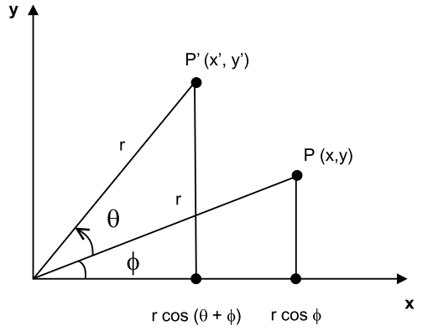
2.5.3 Transformação de Rotação
Rotacionar significa girar. A figura abaixo mostra a rotação de um ponto P, em torno da origem, passando para a posição P’

Slide 19



Pode-se demonstrar, através de identidades trigonométricas que
A matriz de rotação, R(θ) =
P’=[X’ Y’] e P=[X Y]
[X’ Y’] = [X Y ] .
[X’ Y’] = [

Slide 20
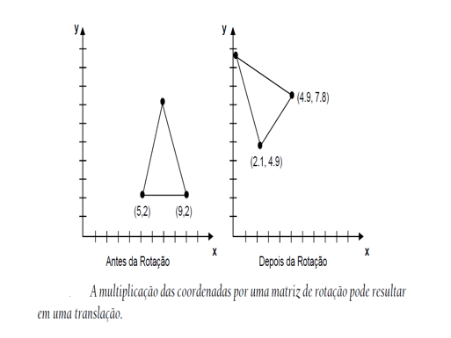

Slide 21
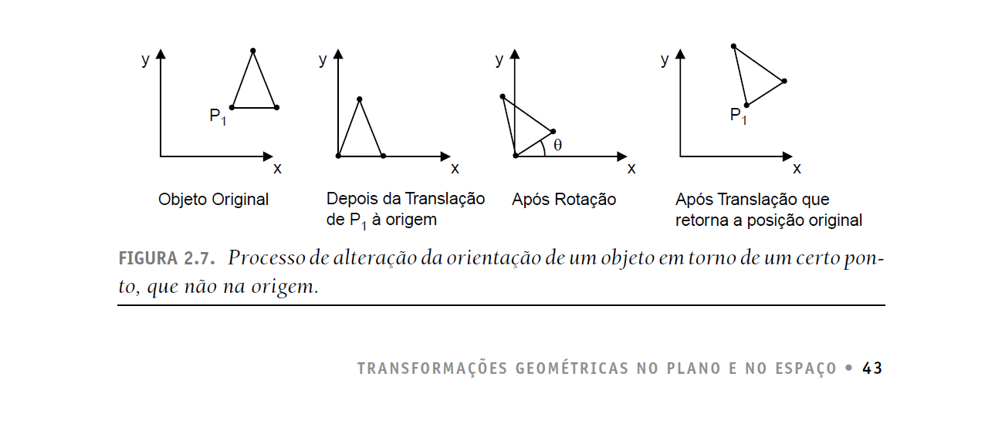
P’ = P(T-p1)(Rᶿ)(T+p1)

Slide 22
Esse mesmo procedimento pode ser usado para alterar a escala de um objeto em torno de um certo ponto.
Na realidade, diversos efeitos podem ser combinados de maneira análoga.
Por exemplo, podemos realizar uma combinação da rotação e
mudança de escala em torno de um ponto, combinando essas operações com a translação. Isto é, antes de aplicar a rotação de um ângulo e a mudança de escala, ambas em torno de um mesmo ponto, usamos uma translação para localizar esse ponto na origem do sistema, aplicamos a rotação e a mudança de escala desejadas e, então, usamos uma translação inversa para retornar ao ponto.

Slide 23
2.6. COORDENADAS HOMOGÊNEAS
As operações de reflexão, rotação e escala podem ser facilmente executadas com o uso de matrizes. Assim, diversas operações podem ser concatenadas numa única matriz pela multiplicação prévia. As operações de translação ainda têm de ser conduzidas em separado, uma vez que sua aplicação depende de uma soma ou uma subtração vetorial.
Com o objetivo de otimizar a aplicação dessas operações, podemos usar um sistema de coordenadas denominado coordenadas homogêneas. Quando tratamos de representar um ponto no espaço 3D, no sistema cartesiano, fazemos uso das coordenadas
(x,y,z) que posicionam o ponto no espaço em relação ao centro de coordenadas.

Slide 24
O sistema de coordenadas homogêneas utiliza quatro valores para expressar um ponto P que será descrito por (x’,y’,z’,M). A transformação do sistema homogêneo para o
cartesiano se dá pela seguinte relação: (x,y,z)=(x’/M, y’/M, z’/M). Dizemos que dois conjuntos de coordenadas homogêneas, (x,y,z,M) e (x’,y’,z’,M’), representam o mesmo ponto se, e somente se, um é múltiplo do outro. Assim, (2,3,4,6) e (4,6,8,12) são
o mesmo ponto com diferentes representações. Isto é, cada ponto do espaço pode ter uma representação em uma infinidade de coordenadas homogêneas.

Slide 25
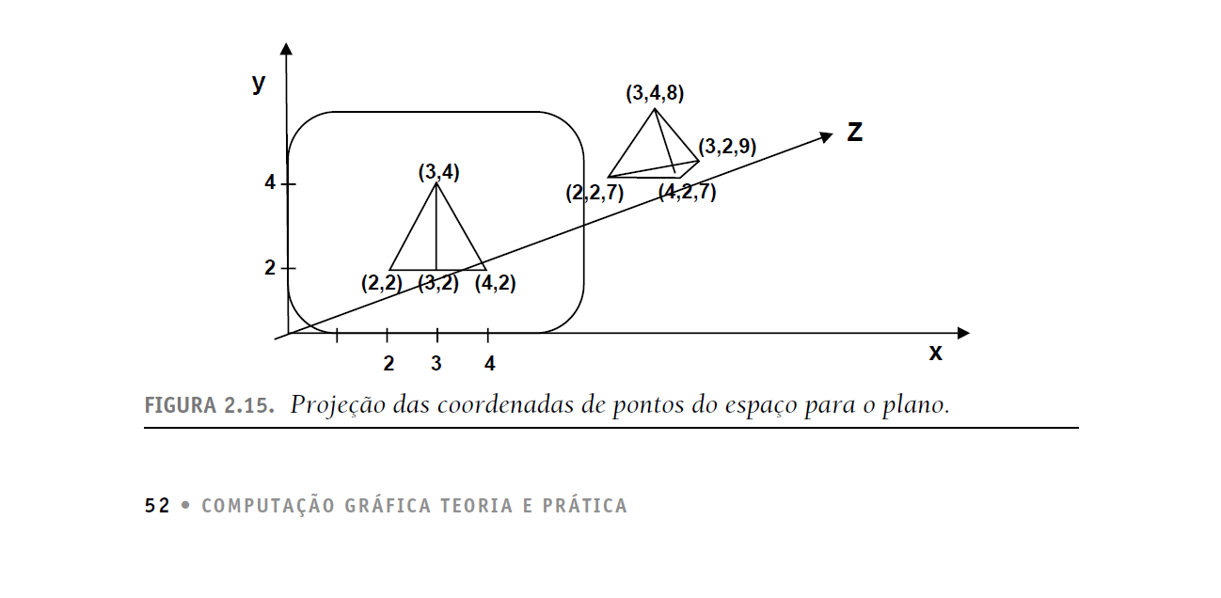
2.7 PROJEÇÕES GEOMÉTRICAS
Projeções permitem a visualização bidimensional de objetos tridimensionais.
Para gerar a imagem de um objeto 3D, precisamos converter as coordenadas 3D em coordenadas 2D, que correspondam a uma visão do objeto de uma posição específica.

Slide 26
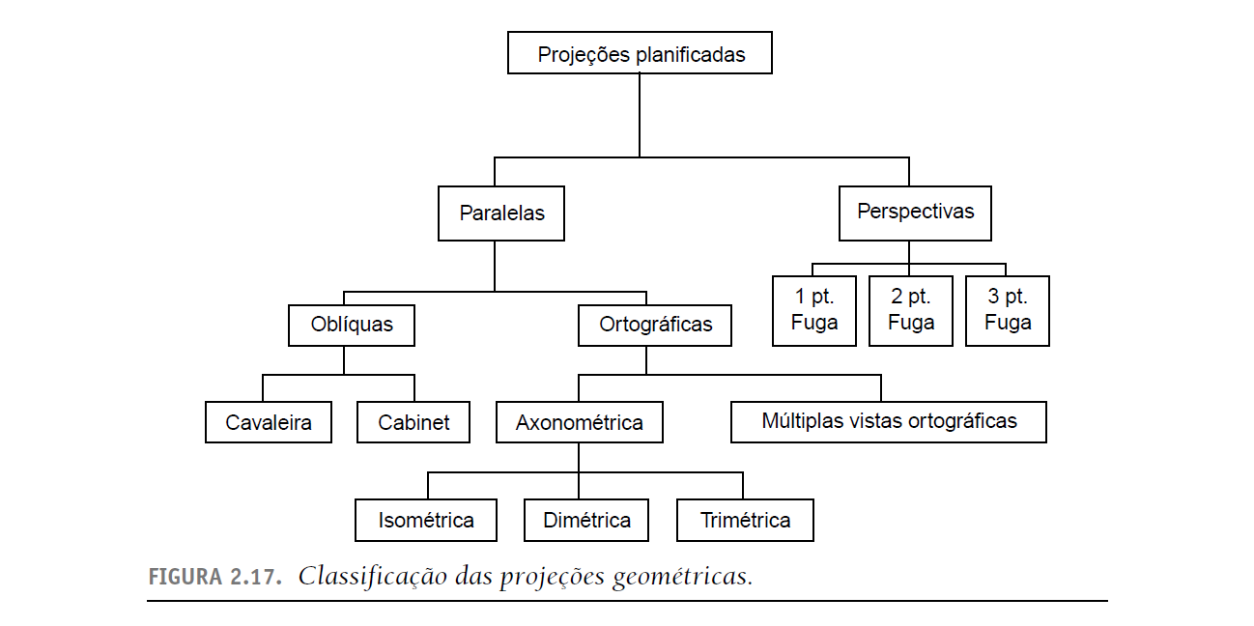
2.7.1 Classificação das Projeções Geométricas

Slide 27
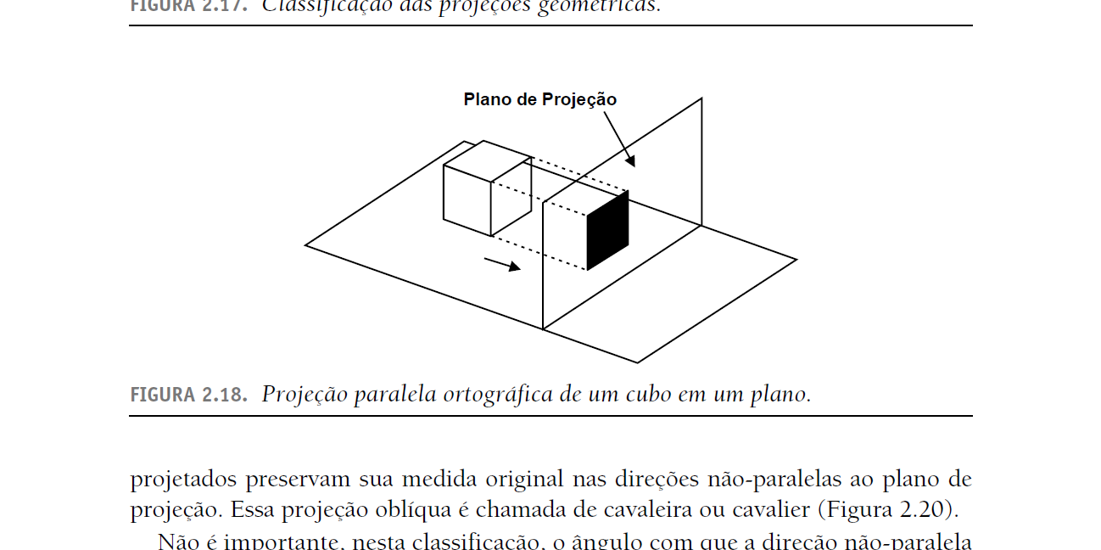
Nas projeções paralelas, o centro de projeção é localizado no infinito, e todas as linhas de projeção são paralelas entre si . Nas projeções paralelas ortográficas, as linhas de projeção são paralelas entre si e perpendiculares ao plano de projeção .

Slide 28
2.7.2 Projeções Paralelas Ortográficas
A característica principal das classificações das projeções ortográficas é a direção que o plano de projeção faz com as faces principais do objeto a ser projetado.
Nas múltiplas vistas ortográficas, o plano de projeção aparece paralelo aos planos principais (que representam as faces do objeto).
Essas projeções mostram assim o objeto visto do topo (planta baixa), de frente e de lado (elevação).
Nas projeções ortográficas se os planos principais do objeto forem paralelos ao plano de projeção, as faces do objeto perpendiculares ao plano de projeção não são vistas.

Slide 29
2.7.3 Projeção Perspectiva
A partir de análises visuais, o arquiteto italiano Brunelleschi (1377-1446), descobriu a Perspectiva na busca de soluções geométricas para a construção da cúpula da Catedral de Florença.
A projeção perspectiva, ao contrário da projeção paralela, produz uma imagem realista, porém não pode reproduzir suas verdadeiras medidas .
A projeção perspectiva é uma transformação dentro
do espaço tridimensional e suas projeções representam a cena vista de um ponto de observação a uma distância finita. Nela, o centro de projeção está a uma certa distância da cena, enquanto nas projeções paralelas ele está no infinito.

Slide 30
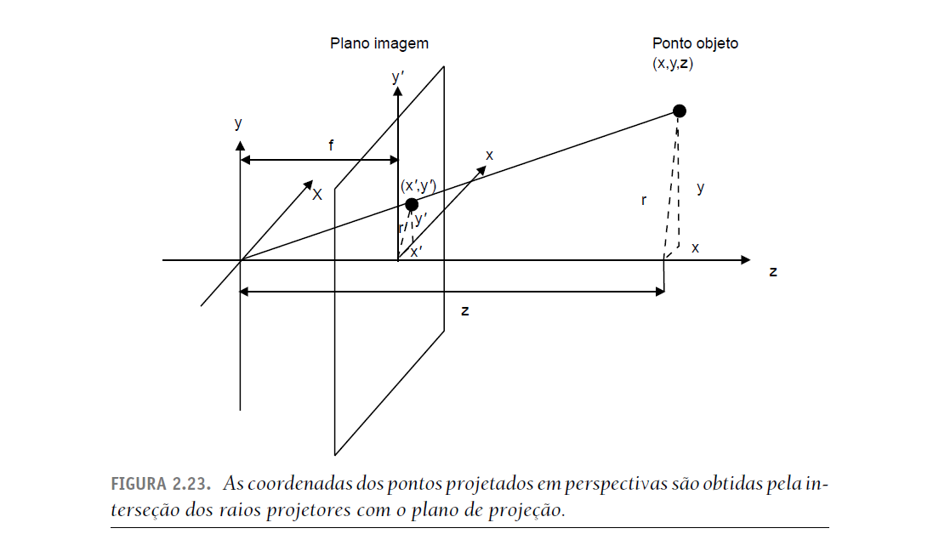
Aposição do ponto (x’, y’, z’=f )no plano da imagemé dado pelas seguintes equações.
x‘ = f x /z
y‘ = f y/z

Slide 31
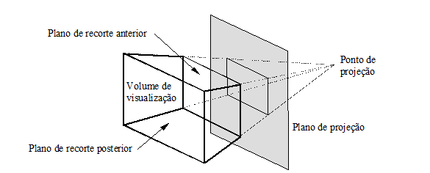
Volume de Visualização de uma cena

Slide 32
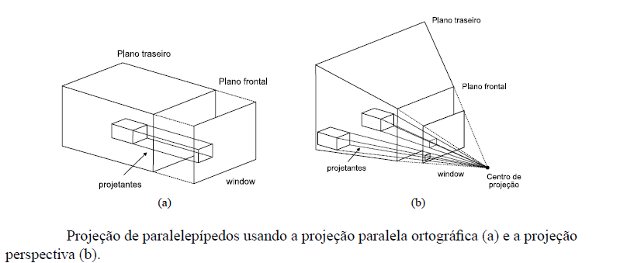
Na projeção paralela ortográfica não há alteração nas medidas do objeto.Sua construção é bastante simples, pois, basicamente, consiste em omitir uma das componentes de cada vértice. Entretanto, a projeção perspectiva é mais utilizada, uma vez que representa melhor o que acontece na realidade

Slide 33
Na visualização 3D também é preciso definir um volume de visualização, ou seja, a região exata do universo 3D que se deseja visualizar. O tamanho e a forma do volume de visualização dependem do tipo de projeção.
Para a projeção paralela ortográfica, os quatro lados do volume de visualização e os planos frontal e traseiro na direção do eixo z, formam um paralelepípedo.
Para a projeção perspectiva o volume de visualização é um tronco de pirâmide, limitado pelos planos frontal e traseiro, cujo topo é o centro de projeção, como demonstra a Figura 7b. Os planos frontal e traseiro do volume de visualização são paralelos ao
plano de projeção, formando um volume de visualização limitado por seis planos e permitindo excluir partes da cena de acordo com a profundidade.
Portanto, os objetos que ficam, total ou parcialmente, fora do volume de visualização definido não devem ser exibidos. Ao processo de retirada dos objetos que não estão dentro
deste volume dá-se o nome de recorte

Slide 34
2.8 CÂMERA VIRTUAL
A fotografia que se obtém com uma máquina fotográfica real é uma projeção da cena em um plano, que corresponde ao filme.
Ao gerar imagens de cenas 3D em computação gráfica, é comum fazermos uma analogia com uma máquina fotográfica.
Nessa analogia, imaginamos um observador que, posicionado em um ponto de observação, vê a cena através das lentes de uma câmera virtual que pode ser posicionada de forma a obter a imagem da cena, e onde pode-se definir, além da posição da câmera,
sua orientação e foco, o tipo de projeção usada e a posição dos planos que limitam a visibilidade da cena, os chamados clipping planes.

Slide 35
A posição e o ponto focal da câmera definem, respectivamente, onde a câmera está e para onde está apontando. O vetor que vai da posição da câmera ao ponto focal é denominado direção de projeção.
O plano de imagem, que é o plano no qual a cena será projetada, está posicionado no ponto focal e, na maioria dos casos,
é considerado perpendicular ao vetor de direção de projeção.

Slide 36
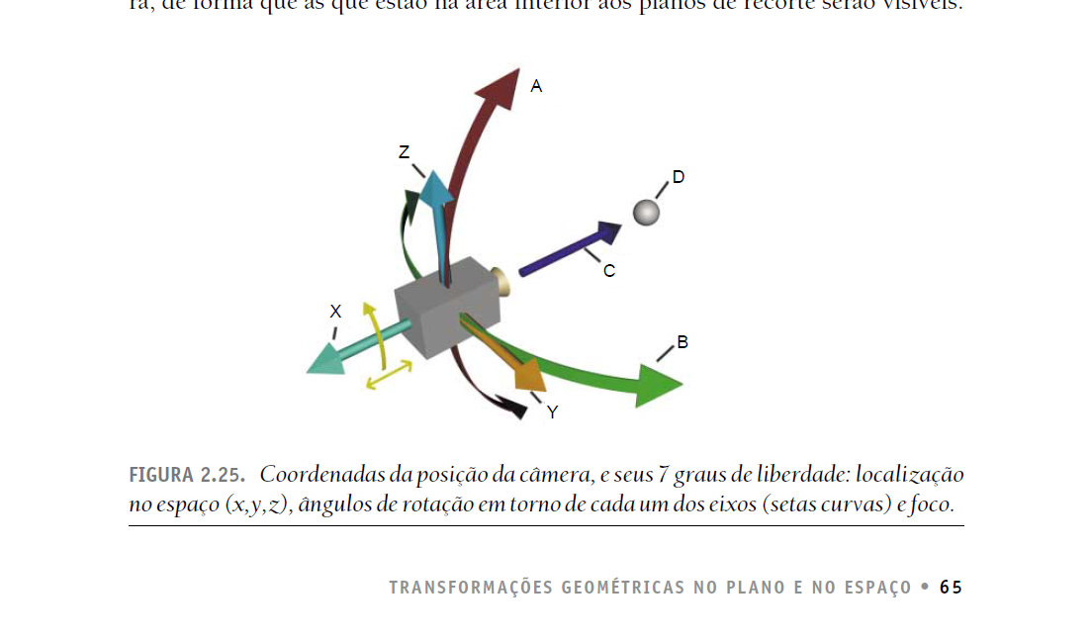
A orientação da câmera é controlada pela sua posição
(x, y, z), seu ponto focal e pelo vetor que indica o “lado de cima” da cena 3D, denominado de view up. Esses parâmetros definem a câmera.

Slide 37
2.9 TRANSFORMAÇÕES GEOMÉTRICAS FORNECIDAS PELO BLENDER
Ver 1. Introdução_Blender.docx

